Slide 1
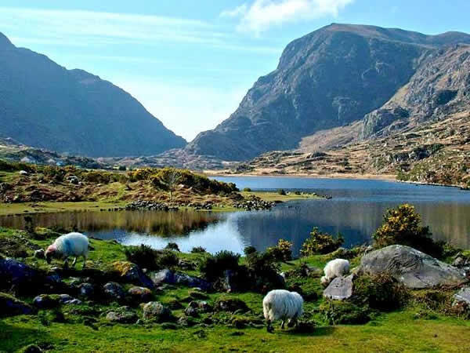
Themaweek 3 Wereldburgers
3 KBL – C.T. Stork College

Slide 2
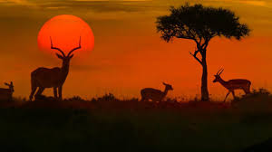
Introductie
Uitleg
Hoe
Wat
Inleveren

Slide 3
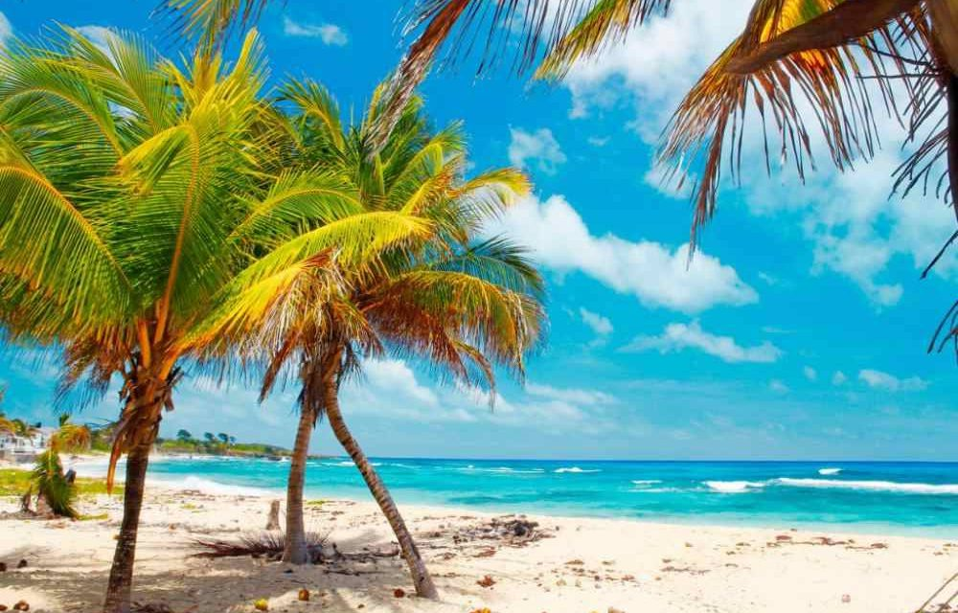
Introductie
Deze week staat in het teken van Wereldburgers.
Jij gaat informatie opzoeken over een eigen gekozen land (geen Nederland).

Slide 4
Uitleg
Je werkt alleen
Je kiest een land dat jou aanspreekt (geen NL)
Je zoekt informatie op het Internet
Deze informatie schrijf je in eigen woorden in het Engels
Alle info komt in je Padlet *
*zie uitleg Padlet hoe je dit moet maken.
Taj Mahal, India

Slide 5
Hoe
Lees de beoordeling
Lees de instructie ‘hoe maak je een padlet’
Maak je padlet
Je bedenkt over welk land je meer wilt weten
Zoek de informatie op het internet
Schrijf het in je eigen woorden in het Engels
Maak ook gebruik van plaatjes, videos, etc.
Canada

Slide 6
Wat
Bezienswaardigheden van het land
Een afbeelding van een landkaart
Welke talen/taal er wordt gesproken
Betaalmiddel
Het weer/klimaat
Typische maaltijden
Informatie over de cultuur
Een dag in het leven van een tiener
PER AFDELING EEN OPDRACHT
Zimbabwe

Slide 7
Designing an invitation!
As you already know you will also go to Dordrecht, the Biesbosch and the Efteling for 2 days. You will have to design and make an invitation for these two days and hand it in at your E&O department (like a real invitation). This invitation has to be in English. E&O will mark it for E&O, looking at all their requirements (think of the lay-out, font style and so on). The English teachers will grade it together with the rest of the padlet (where we will look at the English language). So make sure you add the invitation to your padlet and hand in a printed one at the E&O department.
You can use the website www.canva.com (invitation)
The following information needs to be in your invitation:
Dordrecht

Slide 8
Front:
Where will we go to? Dordrecht, the Biesbosch and the Efteling.
When will we go there? From 30th June till 1st July.
Who will go there? 3B en 3K
Where will we stay the night? Stay Okay Dordrecht
What are we going to do? You can make up your own programme for these two days.
Back:
Think of 3 rules that you will all have to follow while being on this excursion together.
What do you have to take with you for these two days?
Make sure your invitation looks like an official invitation (on A4).
Add some photos that fit the invitation.
Biesbosch

Slide 9
Inleveren
Je levert de link naar je Padlet in via Teams bij je docent Engels (inclusief de uitnodiging) en je levert de uitnodiging op papier ook in bij je docent E&O. Voordat je de uitnodiging kunt toevoegen aan je padlet, moet je hem eerst downloaden.
Lees de beoordeling van de padlet en van de uitnodiging door voordat je het inlevert.
Let op: alles moet in het Engels
Australia

